Slide 1
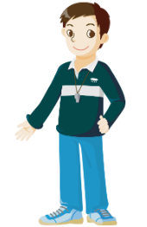
「部活動大阪モデル」について
保護者の皆さま
目的
○ 生徒の多様な「学びの場」を確保すること
○ 練習機会や公式大会等への参加機会を確保すること
活動イメージ
休日及び長期休業中の活動のみ
○ 本校とペアリング校で部活動を合同で実施
本校で活動の場合
ペアリング校で活動の場合
必要な個人情報を共有
本校の顧問は付添いなし
指導者
本校生徒
指導者
ペアリング校生徒
ペアリング校生徒
本校生徒
本校の教員
ペアリング校の教員
もしくは
専門的指導者
専門的指導者
もしくは
◆ ペアリングの相手校は、学校間の移動時間が自転車で15分以内とし近い学校を優先して決定しています。
◆ 部員が多い部活については、合同で行うことで人数的に活動が困難となることから、ペアリングの対象外とします。
◆ ペア校との合同実施が不可能な場合、他校の同種目の部活動とのペアリングを実施することがあります。

